Slide 1
Опыт работы воспитателя МДОУ «Детский сад №91» по реализации дополнительной общеразвивающей программы «ВОЛШЕБНИКИ»
Подготовила:
воспитатель МДОУ «Детский сад №91»
Теричева Антонина Владимировна
Саранск
2020

Slide 2
Направленность программы
Направленность дополнительной образовательной программы «Волшебники» – художественно-эстетическая.
Данная программа рассчитана для детей с умственной отсталостью и детей с ТМНР, включает занятия по изобразительной деятельности с использованием нетрадиционных техник рисования, включает предметное, сюжетное, декоративное рисование, рисование по замыслу, включает необходимое оборудование

Slide 3
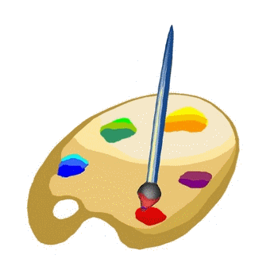
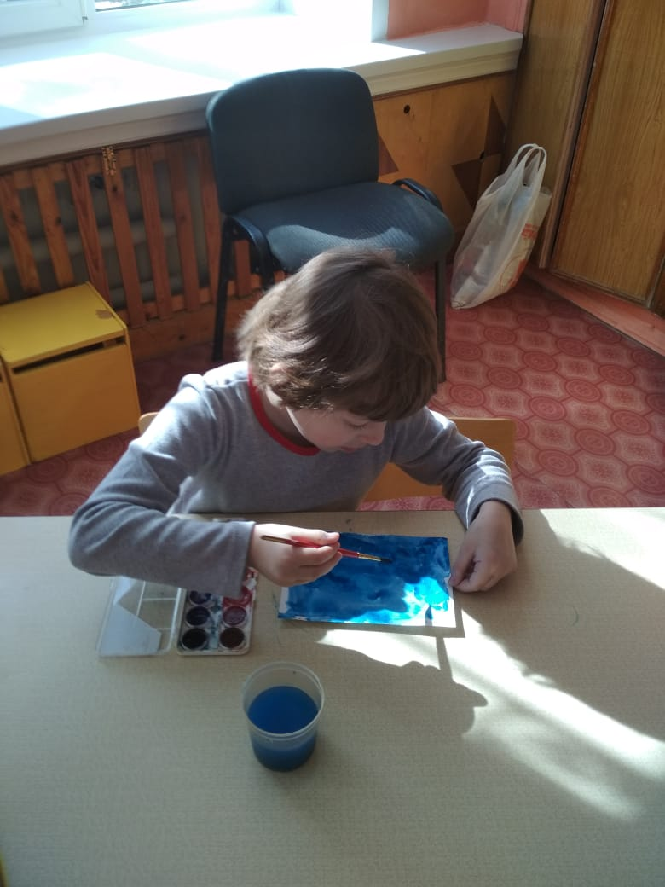
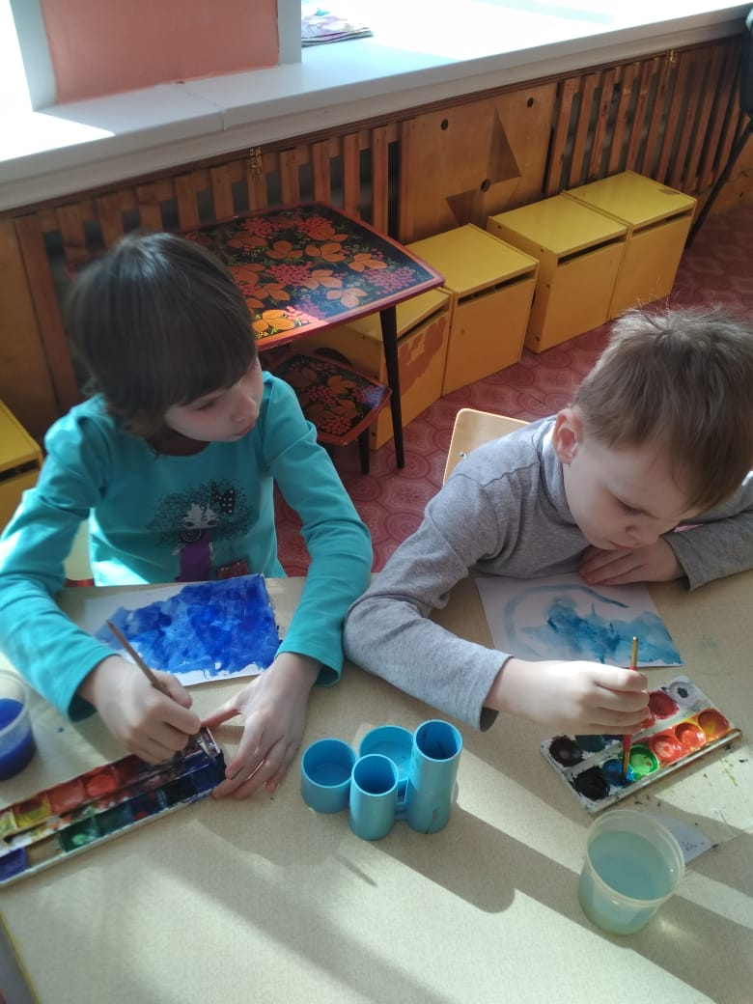
Цель программы - развитие творческих способностей детей с умственной отсталостью и ТМНР через нетрадиционные техники рисования

Slide 4
Задачи программы:
1. Образовательные (обучающие):
- Сформировать навыки работы в разнообразных техниках нетрадиционного рисования.
- Познакомить детей с изобразительным искусством разных видов, учить понимать выразительные средства искусства.
2. Развивающие:
- Развивать эмоциональную отзывчивость при восприятии картинок, иллюстраций. Обращать внимание детей на выразительные средства, учить замечать сочетание цветов.
- Развивать творческие способности детей
3. Воспитательные:
- Воспитывать у детей интерес к изобразительной деятельности.
- Воспитывать культуру деятельности, формировать навыки сотрудничества.
- Воспитывать аккуратность в работе и бережное отношение к материалам, используемым в работе.

Slide 5
Возраст детей.
Возраст детей участвующих в реализации дополнительной образовательной программы: 6-8 лет.
Форма детского образовательного объединения: кружок.
Режим организации занятий:
- общее кол-во часов в год – 56 часов,
- кол-во часов и занятий в неделю – 60 минут,
- периодичность занятий – 2 раза в неделю.

Slide 6
Приемы и методы организации.
Игровые:
сюрпризный момент;
создание игровой ситуации.
Словесные:
разговор, беседа;
вопросы;
художественное слово
объяснение, пояснение;
-напоминание о последовательности работы
педагогическая оценка.
Практические:
творческая поделки
Наглядные:
декорации (изображения на плакате, алгоритм выполнения работы в виде демонстрационных карточек и т.д.)

Slide 7
«Мимоза» Комкание бумаги (скатывание)

Slide 8
«Божья коровка» объемная аппликация, рисование

Slide 9
«Ежик» Рисование вилкой, скатывание бумаги

Slide 10
«Пушистые котята» Рисование техникой тычкования жесткой кисточкой

Slide 11
«Елочка» Пластилинография

Slide 12
«Фрукты» Натюрморт – рисование с использованием ватных дисков

Slide 13
«Ветка рябины» рисование методом примакивания

Slide 14
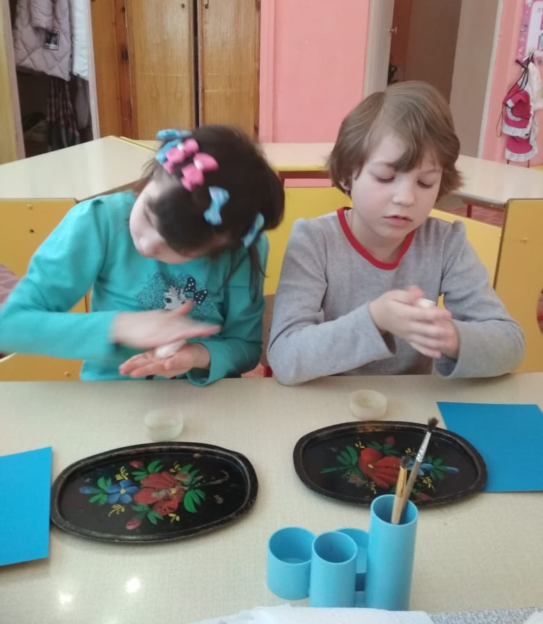
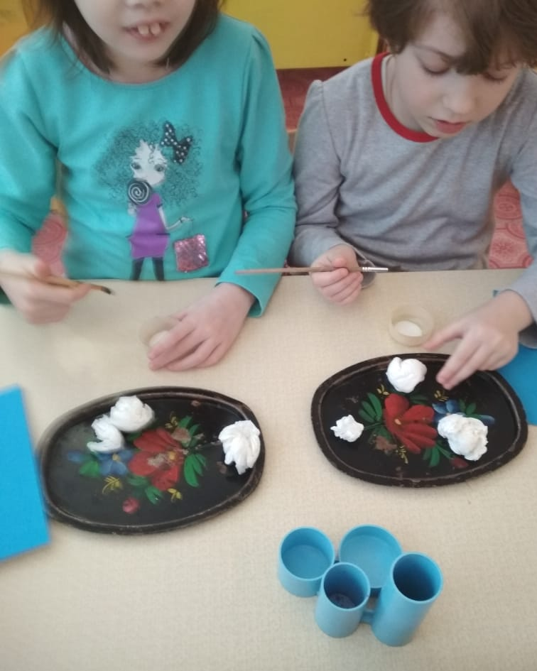
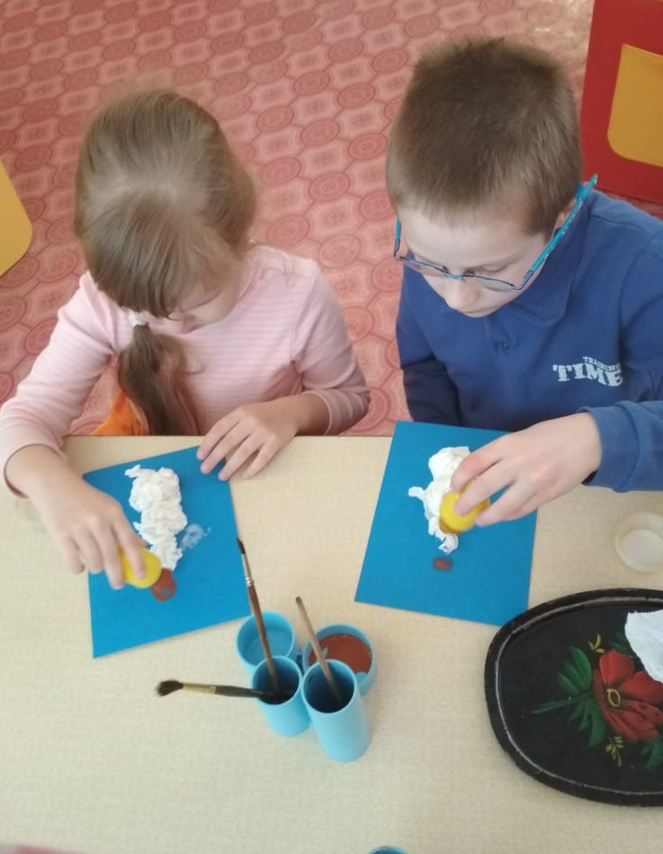
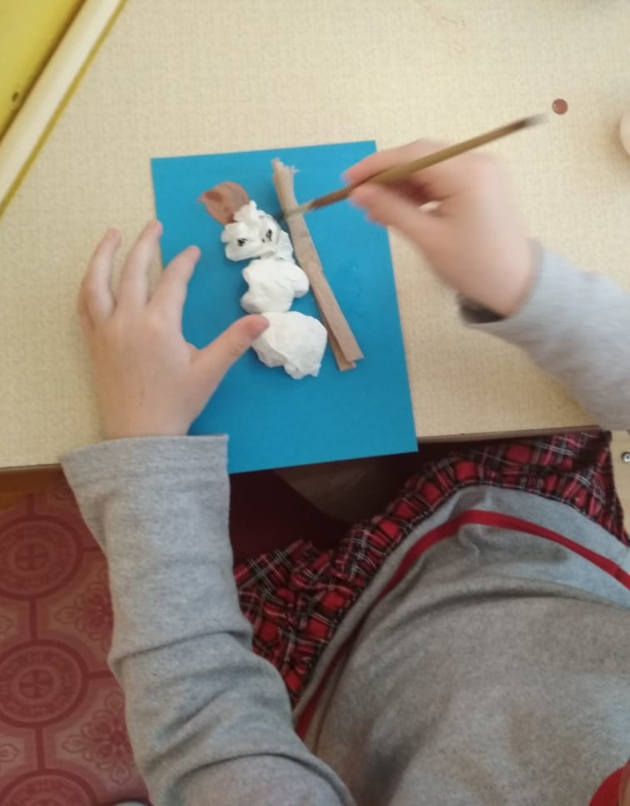

Slide 15
«Снеговичок» Комкание бумаги (скатывание)

Slide 16
«Рыбка» Рисование ладошкой

Slide 17
«Мои рукавички» Оттиск пробкой, рисование пальчиками

Slide 18
«Осенняя березка» рисование веревочкой, пальчиковая живопись

Slide 19
«Узоры на окнах» Раздувание капли

Slide 20
Ожидаемые результаты:
- Дети освоят правила безопасности во время работы.
- Дети смогут создавать сюжеты и образы и объединять их в коллективные композиции.
- Освоят технику рисования нетрадиционными способами, разные техники аппликации.
- У детей выявятся улучшения показателей мелкой моторики пальцев рук, умение ориентироваться на плоскости, и как следствие, улучшение речевой активности

Slide 21
СПИСОК ЛИТЕРАТУРЫ
1. Горошенков И.А. Изобразительная деятельность в специальной (коррекционной) школе VIII вида: Учеб.пособие для студ. высш. пед. учеб. заведений. – М.: Издательский центр «Академия», 2002.
2. Григорьева Г.Г. Малыш в стране Акварели: М.: Просвещение, 2006. – 111с.
3. Доронова Т.Н. Обучение детей 2-4 лет рисованию, лепке, аппликации в игре: М.: Гуманитар. изд. центр ВЛАДОС, 2004.-152с.
4. Казакова Т.М. Рисуем натюрморт: Для детей 5-8 лет - 16 с. Растем и развиваемся. М:Карапуз
5. Мачихина В. Ф. Организационно - педагогические аспекты обучения и воспитания умственно отсталых детей - сирот и детей, оставшихся без попечения родителей / В. Ф. Мачихина // Дефектология. - 1992.- №4 – С.24-26.

